Slide 1
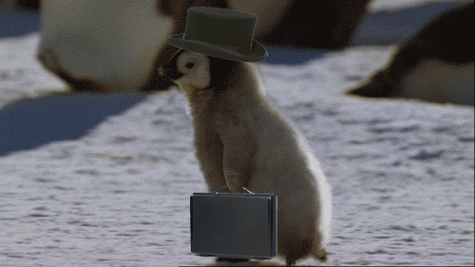

La
revista
El
Pingüino
Helen
Pps creado por Helen

Slide 2
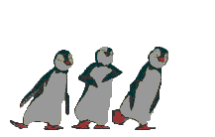

¡Le dije que se acercara, pero no tanto!... ¡

Slide 3

Ahora ya sabemos por qué cargan todo en la cabeza....Es para tener sus manos libres…

Slide 4

¡ Por mil demonios! ¡Mis anteojos!…

Slide 5

¿ No cree, querida suegra, que ya es tiempo que deje de estar metiéndose en nuestras cosas?....

Slide 6

Te juro que no posé para él. Me hizo de memoria…

Slide 7

¿Son autenticas?

Slide 8


Sin palabras

Slide 9

¡Señorita Lola! ¡Llegó su traje de la tintorería!…

Slide 10
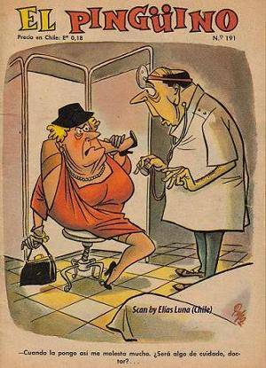

Cuando lo pongo así me molesta mucho. ¿Será algo de cuidado, doctor?…

Slide 11

…y el que pierda lavará siempre los platos, ¿De acuerdo?…

Slide 12


¡ Cuidado! Se le paró una avispa en el brazo…

Slide 13


No me discuta, ¡hic!... El mejor amigo del hombre es el perro ¡hic!...

Slide 14

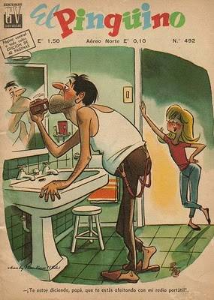

¡Te estoy, diciendo, papá, que te estas afeitando con mi radio portatil!...

Slide 15

- ¡Aló, doctor!....

Slide 16


Ahora que me acuerdo, tu mamá telefoneó para avisar que viene a pasar el fin de semana con nosotros...

Slide 17

A propósito María …¡Quiero pedirte el divorcio!...

Slide 18
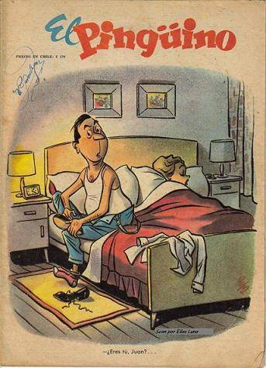

- ¿ Eres tú, Juan?...

Slide 19
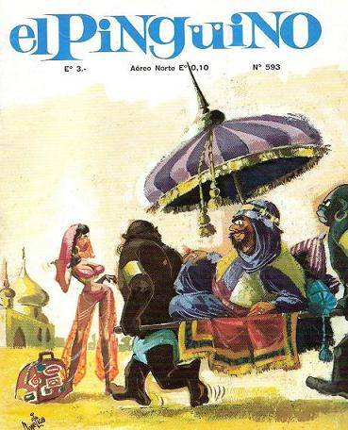
Sin palabras

Slide 20

Es una lástima que su abuelita, teniendo tanto, no le haya dejado nada...

Slide 21

¡ Porqué no sales de la jaula, cobarde !

Slide 22
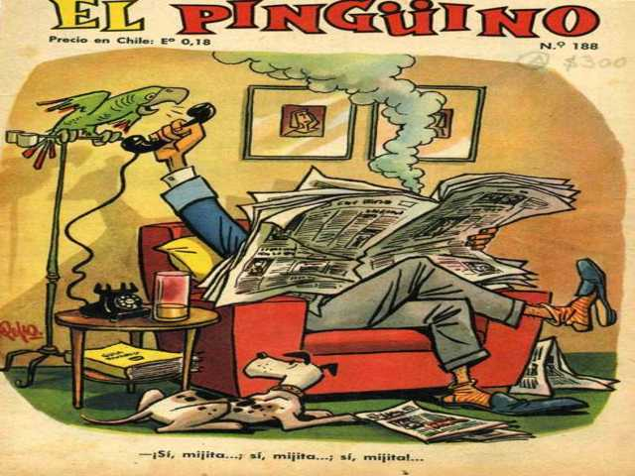

¡ Sí, mijita…; sí, mijita…,
sí mijita !...

Slide 23

Lo que es la vida.
Y yo a bordo no podía
ni verlo a usted…

Slide 24
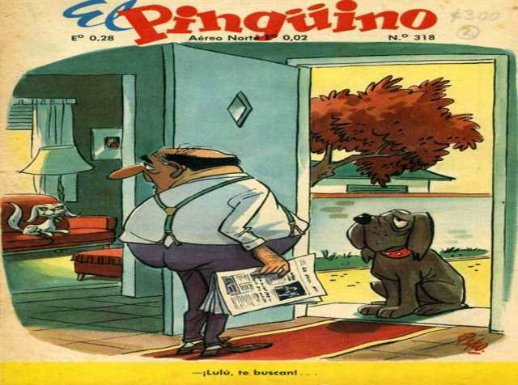

- ¡ Lulú, te buscan !...

Slide 25
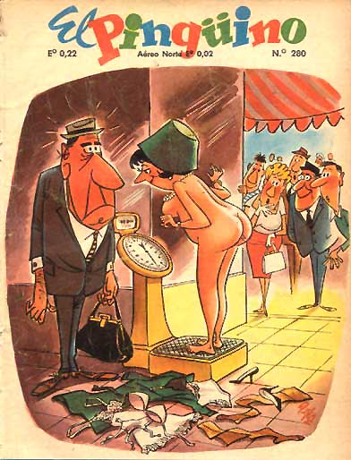
-¡Sin palabras¡…..

Slide 26

-¡Mira ahora …gusano

Slide 27

-¡ Ahora USTED adivina quien soy!.....

Slide 28

-¡A la academia de Arte “El Greco”. rápido…..

Slide 29

-No hace nada director .La tengo solamente para mantener despiertos a los empleados …….

Slide 30

-Pero , señor árbitro ,tome en cuenta que es el campeon y le están permitidas ciertas franquicias !......

Slide 31



Imágenes : Internet
Diseño :Helen

Slide 32



Accede a la sección que desees desde aquí:
Propia Creación
De la Red
Dedicatorias | Fechas Especiales | Graciosos
Historia y Arte | Lugares | Musicales
Naturaleza y Ciencias | Política | Reflexión
Religiosos | Románticos | Salud
Dedicatorias | Fechas Especiales | Graciosos
Historia y Arte | Lugares | Musicales
Naturaleza y Ciencias | Política | Reflexión
Religiosos | Románticos | Salud
Si deseas recibir pps periódicamente en tu correo electrónico subscríbete aquí:

